Slide 1
Практическое занятие 5.
Сплавы. Диаграммы состояния разных видов сплавов
Строение сплавов
1.1. Механические смеси компонентов.
1.2. Твёрдые растворы компонентов.
1.3. Химические соединения компонентов.
2. Диаграммы состояния
3. Закономерности изменения свойств сплавов в зависимости от вида диаграммы

Slide 2
1. Виды сплавов
Строение сплава, структура и окончательные свойства зависят от вида взаимодействия компонентов сплава при его кристаллизации.
В твёрдом состоянии компоненты сплавов могут образовывать:
механические смеси,
твёрдые растворы,
химические соединения.

Slide 3
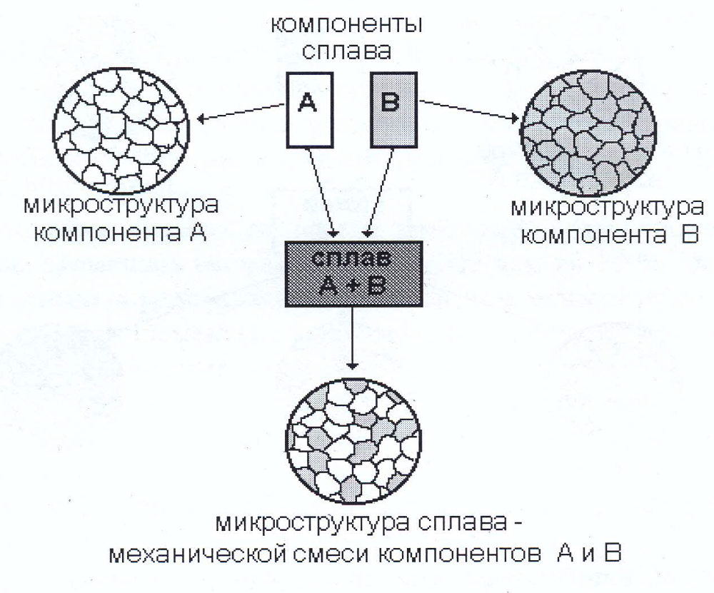
1.1. Схема образования сплава – механической смеси компонентов
Компоненты сплава образуют механические смеси в том случае, если они не вступают в химические реакции друг с другом и не растворяются друг в друге (хотя на практике всегда имеется некоторая взаимная растворимость).
Рис. 1. Сплав состоит из двух типов зёрен, имеющих собственную кристаллическую решётку.

Slide 4
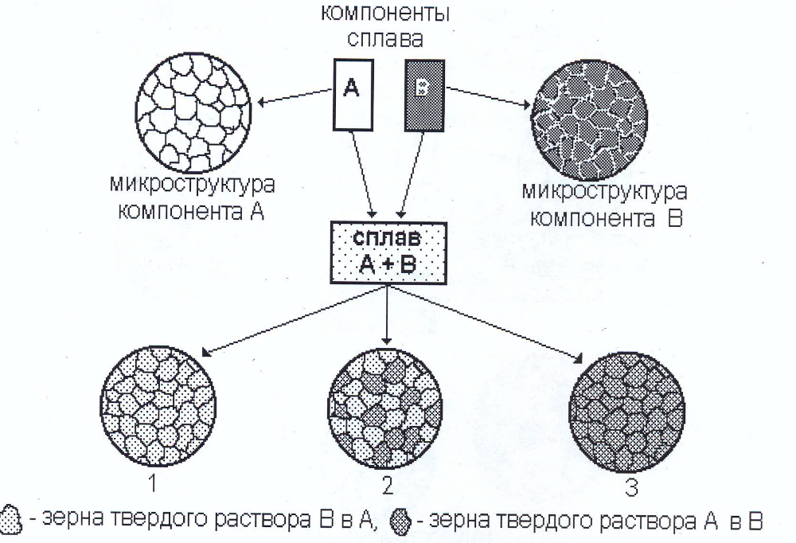
1.2. Варианты микроструктуры сплавов, компоненты которых образуют твёрдые растворы
1 – атомы компонента В полностью растворены в кристаллической решетке компонента А.
2 - механическая смесь двух твердых растворов: раствора В в А и раствора А в В.
3 - зёрна твердого раствора А в В.
Рис. 2. Твердые сплавы

Slide 5
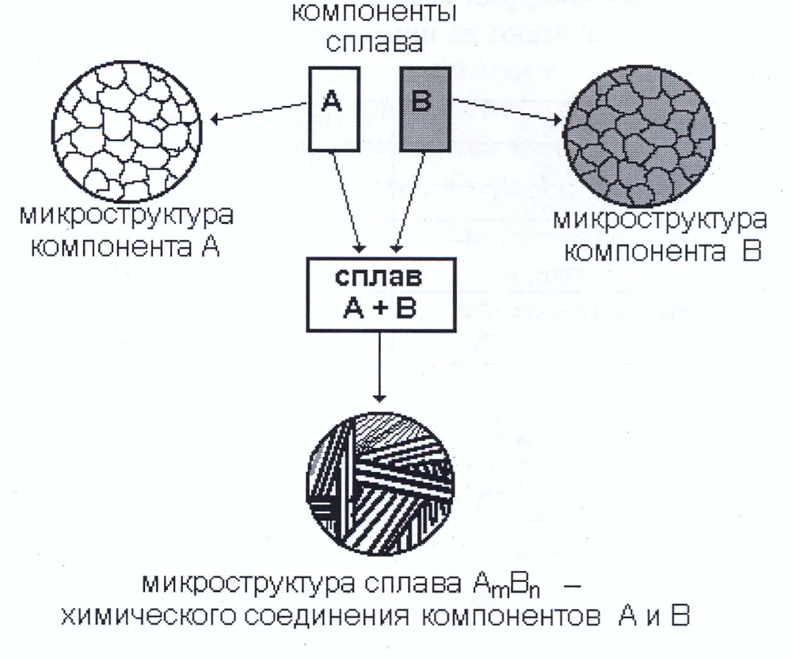
1.3. Образование сплава – химического соединения элементов
Рис. 3. Сплавы, образующие химическое соединение

Slide 6
2. Диаграммы состояния сплавов
Для сплава из двух и более компонентов, меняя соотношение компонентов, можно получить бесчисленное множество вариантов сплава, и каждый вариант будет иметь свою структуру и свойства, температуру плавления и затвердевания и т.д.
Таким образом, в зависимости от температуры, концентрации и видов взаимодействия компонентов сплавы имеют различное состояние и структуру.
Информация о состоянии и структуре сплавов просто и сжато может быть представлена в виде диаграммы состояния – графического изображения состояния сплавов в зависимости от температуры и концентрации компонентов.

Slide 7
2. Диаграммы состояния сплавов
Диаграммы состояния называются структурными с добавлением слова «равновесные», что указывает на образование таких фаз и структур, которые соответствуют наименьшему значению свободной энергии системы.
Однако эти диаграммы не содержат сведений о времени достижения равновесия.
Оно зависит от скорости диффузии атомов, разности свободных энергий фаз, межфазной поверхностной энергии и т.д.

Slide 8
2. Диаграммы состояния сплавов
В металлических системах:
● равновесное состояние достигается достаточно легко при медленном охлаждении,
● неравновесное состояние можно получить специальной термической обработкой, причём оно может сохраняться практически неограниченное время (в подобном состоянии сплавы могут обладать специфическими функциональными свойствами, которые представляют большой практический интерес).

Slide 9
2. Диаграммы состояния сплавов
Строятся диаграммы состояния различными методами:
по кривым охлаждения сплавов,
измерением удлинения образца при охлаждении,
наблюдением микроструктуры, и др.

Slide 10
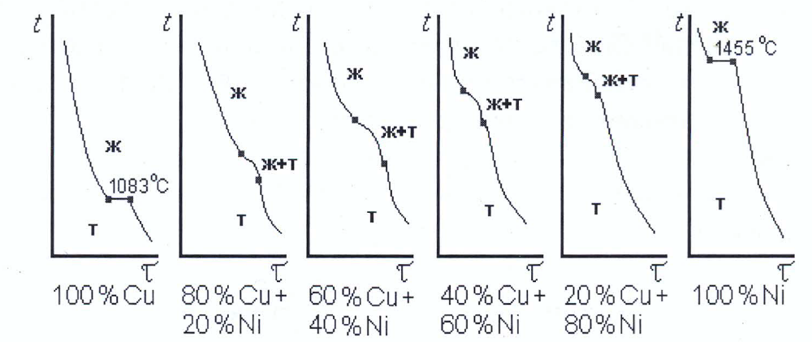
2. Диаграммы состояния сплавов
Если, например, для двухкомпонентного сплава диаграмму строят по кривым охлаждения, то готовят серию образцов, в которых за 100% принимается всё вещество образца, а соотношение компонентов изменяется от 100% компонента А и 0% Б до 0% А и 100% Б.
Далее для каждого сплава строят кривую охлаждения (во времени) от жидкого состояния (ж) до твёрдого состояния (т), при этом фиксируют температуру, при которой меняется состояние сплава.
Рис. 4. Кривые охлаждения Cu-Ni сплавов

Slide 11
2. Диаграммы состояния сплавов
После охлаждения сплавов проводится металлографический, рентгеноструктурный и другие виды анализа для выяснения структуры и фаз сплава в твёрдом состоянии.
Затем результаты сводятся в одну графическую зависимость – диаграмму состояния в координатах температура – концентрация компонентов

Slide 12
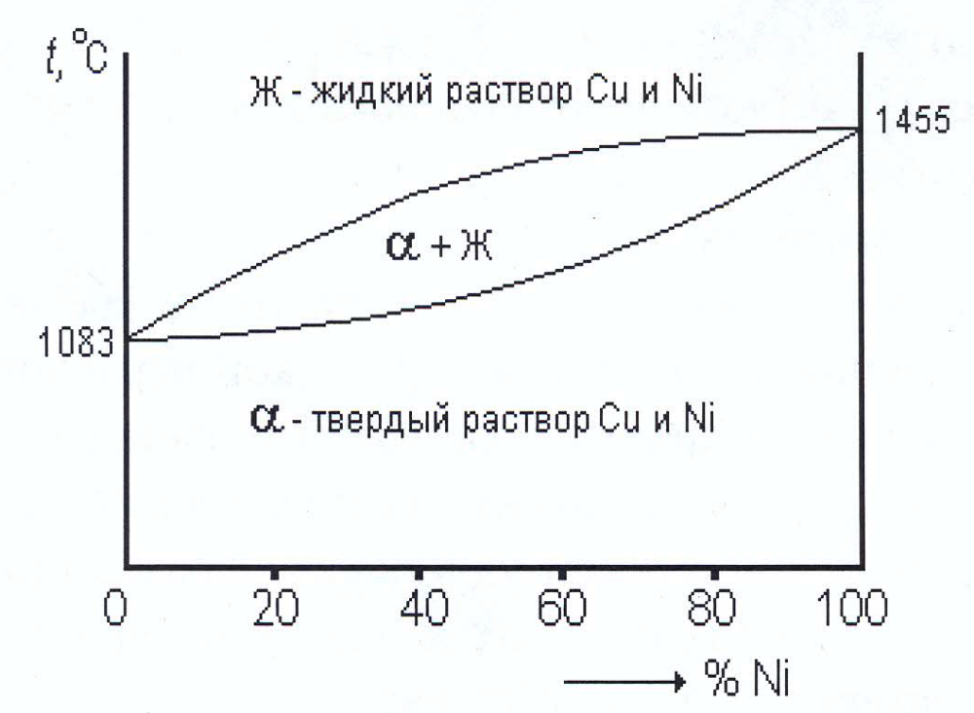
2. Линии ликвидуса и солидуса на диаграммах
Линия на диаграмме, выше которой сплавы находятся только в жидком состоянии, называются линией «ликвидус» .
Линия на диаграмме, ниже которой сплавы находятся только в твёрдом состоянии, называются линией «солидус».
Рис. 5. Пример: диаграмма состояния медь - никель

Slide 13
2. Диаграммы состояния сплавов
2.1. Диаграмма состояния сплавов с полной нерастворимостью компонентов в твёрдом состоянии (механическая смесь)
2.2. Диаграмма состояния сплавов компоненты, которых полностью растворимы в жидком и твёрдом состояниях
2.3. Диаграмма состояния сплавов, компоненты которых имеют ограниченную растворимость в твердом состоянии и образуют эвтектику
2.4. Диаграмма состояния для сплавов с устойчивым химическим соединением
2.5. Диаграммы состояния для сплавов с полиморфным превращением компонентов

Slide 14
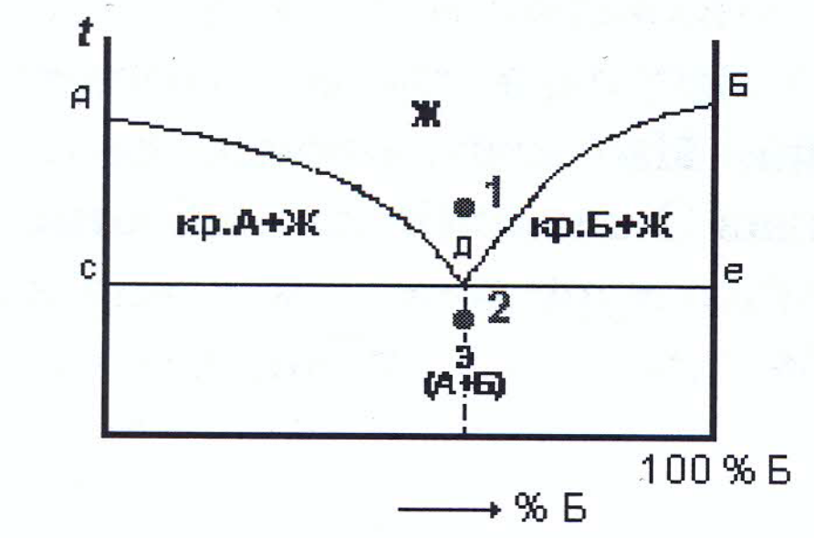
2.1. Диаграмма состояния сплавов с полной нерастворимостью компонентов в твёрдом состоянии (механическая смесь)
● Все сплавы представляют собой в твёрдом состоянии механическую смесь кристаллов компонентов А и Б, поэтому ниже линии солидус - двухфазная структура у всех сплавов.
● Выше линии солидус, в областях, ограниченных линиями А-д-с и д-Б-е, сплавы тоже состоят из двух фаз, но одна из них жидкая, а другая – твёрдая: кристаллы компонента А и Б соответственно.
Рис. 6.
Линия А-д-Б – ликвидус диаграммы.
Линия с-д-е – солидус диаграммы.
Примеры сплавов с полной нерастворимостью : Al–Si, Pb–Sb,
Be–Al

Slide 15
2.1. Диаграмма состояния сплавов с полной нерастворимостью компонентов в твёрдом состоянии (механическая смесь)
В случае сплава – механической смеси ход кристаллизации зависит от процентного соотношения компонентов в жидком растворе.
При некоторой температуре начинается кристаллизация одного из компонентов.
При одном вполне определённом соотношении между компонентами начинается одновременная кристаллизация обоих компонентов.
Такой состав жидкого раствора называют эвтектическим, а получающийся в результате кристаллизации сплав называется эвтектическим сплавом или эвтектикой.

Slide 16
2.1. Диаграмма состояния сплавов с полной нерастворимостью компонентов в твёрдом состоянии
Эвтектический (легкоплавкий) сплав Э с концентрацией компонентов А_{Э} и Б_{Э} имеет самую низкую температуру кристаллизации и плавления.
При охлаждении в точке д, принадлежащей линиям А-д и д-Б, одновременно выделяются кристаллы компонентов А и Б.
Образуется механическая смесь одновременно выделяющихся кристаллов компонентов А и Б (эвтектика).

Slide 17
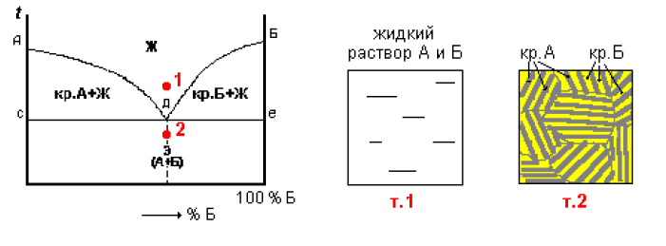
2.1. Микроструктура сплава эвтектического состава
Эвтектика в большинстве сплавов выглядит под микроскопом как слоистая структура чередующихся фаз или как однородная мелкозернистая структура, и лишь при большом увеличении в ней обнаруживаются отдельные фазы.

Slide 18
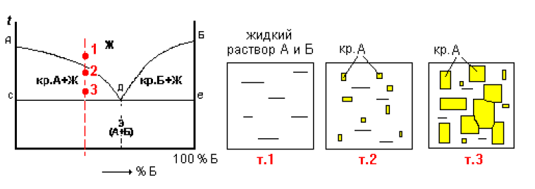
2.1. Диаграмма состояния сплавов с полной нерастворимостью компонентов в твёрдом состоянии
В доэвтектических (т.е. содержание компонента Б меньше Б_{Э}) кристаллы компонента А зарождаются из жидкого состояния при достижении температуры на линии Ад.
Понижение температуры приводит к увеличению содержания компонента Б в жидкости и приближению её состава к эвтектическому при Т линии солидус. В таком случае при переходе линии солидус оставшаяся жидкость затвердевает с образованием эвтектики.

Slide 19
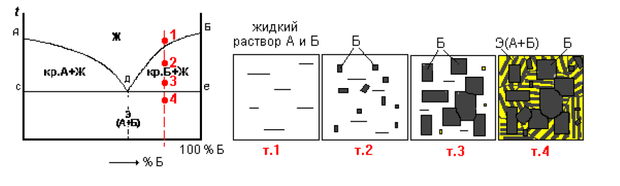
2.1. Диаграмма состояния сплавов с полной нерастворимостью компонентов в твёрдом состоянии
В заэвтектических (т.е. содержание компонента Б больше Б_{Э}) сплавах кристаллы компонента Б зарождаются при достижении температуры на линии Б-д.

Slide 20
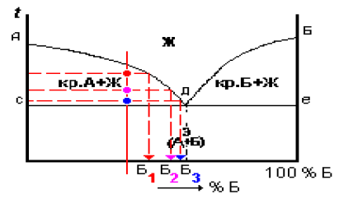
2.1. Диаграмма состояния сплавов с полной нерастворимостью компонентов в твёрдом состоянии
Состав любой фазы в двухфазной области диаграммы можно определить по правилу концентраций.
Для этого через точку, представляющую состояние сплава в этой области при заданной Т проводится изотермическая линия.
Первые точки пересечения справа и слева изотермической линии с линиями диаграммы определяют составы компонентов в жидкой фазе двухфазной области как проекции на ось концентраций (пересечение с АЭ даёт концентрацию Б, а пересечение с БЭ даёт концентрацию А).

Slide 21
2.1. Основные правила затвердевания неэвтектических сплавов.
Нет фиксированной Тпл (или Т крист.).
Она лежит в диапазоне от какой-то Ti до Тэ, где Ti – своя для любой комбинации концентраций А и Б.
2. Микроструктура неэвтектического сплава состоит из кристаллов (или зёрен) преобладающего компонента и эвтектики, представляющей собой мелкие чередующиеся кристаллики компонентов А и Б.
Неэвтектические сплавы

Slide 22
2.1. Основные правила затвердевания неэвтектических сплавов.
3. Состав двухфазной смеси между линиями ликвидуса и солидуса: жидкий раствор А и Б, в котором присутствуют кристаллы преобладающего компонента; концентрацию компонентов в жидком растворе можно определить по правилу концентраций.
4. Для неэвтектических сплавов характерна ликвация (разделение) по удельному весу, т.е. в случае большой разницы в плотности компонентов при медленном охлаждении в нижней части слитка преобладают кристаллы с большей плотностью.

Slide 23
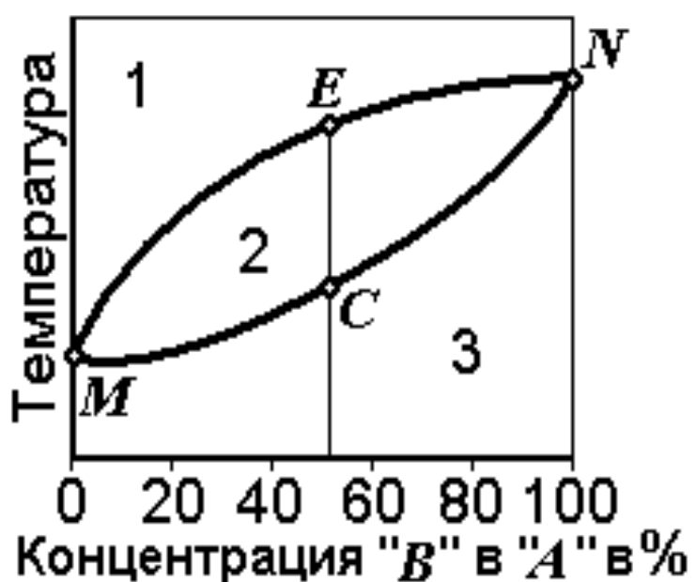
2.2. Диаграмма состояния сплавов компоненты, которых полностью растворимы в жидком и твёрдом состояниях
Рис. 7. Диаграмма с полной растворимостью:
MEN – линия ликвидуса; MCN – линия солидуса;
1 – зона жидкой фазы; 2 – зона кристаллизации сплава; 3 – зона твердой фазы.
Такие сплавы затвердевают и плавятся в интервале температур.
Примеры сплавов с неограниченной растворимостью: Fe-Ni,
Cu-Ni, Mo-W, Au-Ag и т.д.
В процессе кристаллизации таких сплавов из жидкого раствора выделяются кристаллы твёрдого раствора. После полного затвердевания структура сплава будет однофазной.

Slide 24
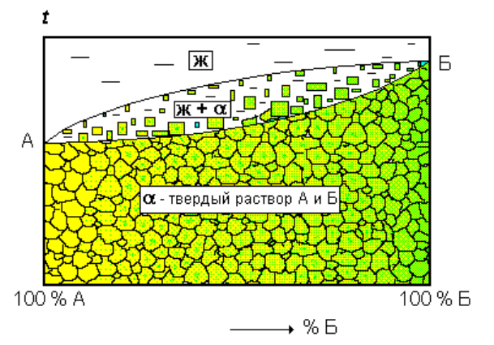
Первая зона (Ж) – выше линии ликвидуса, сплав находится в жидком состоянии.
Вторая зона (Ж+α) – между линиями ликвидуса и солидуса, в которой происходит кристаллизация сплава в интервале температур и при изменении состава фаз.
!!! С понижением температуры во второй зоне химический состав твёрдых кристаллов меняется по линии солидус, а состав жидкой фазы по линии ликвидус.
Третья зона (α – твёрдый раствор) – ниже линии солидус, сплав представляет собой твёрдый раствор компонента «Б» в «А». Кристаллы сплава однородны и имеют одинаковый химический состав.
Выравнивание состава сплава происходит за счёт диффузии и частично путём диффузии более тугоплавкого компонента из внутренних областей кристаллов к внешним зонам (внутрикристаллическая диффузия).

Slide 25
Диаграмма состояния сплавов компоненты, которых полностью растворимы в жидком и твердом состояниях
В процессе кристаллизации (при любой Т) изменяется концентрация фаз:
количество твёрдой фазы увеличивается, а жидкой уменьшается.
В любой точке диаграммы, когда существует две фазы, можно определить количество обеих фаз и их концентрацию.

Slide 26
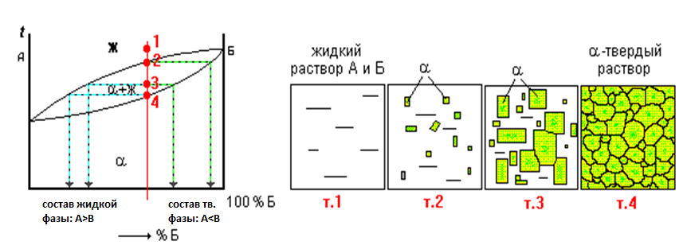
2.2. Диаграмма состояния сплавов компоненты, которых полностью растворимы в жидком и твердом состояниях
Правило концентраций (первое правило отрезков)
Чтобы определить концентрацию компонентов в фазах, через данную точку, характеризующую состояние сплава, проводят горизонтальную линию до пересечения с линиями, ограничивающими двухфазную область.
Проекции точек пересечения на ось концентраций показывают концентрацию компонентов в фазах.

Slide 27
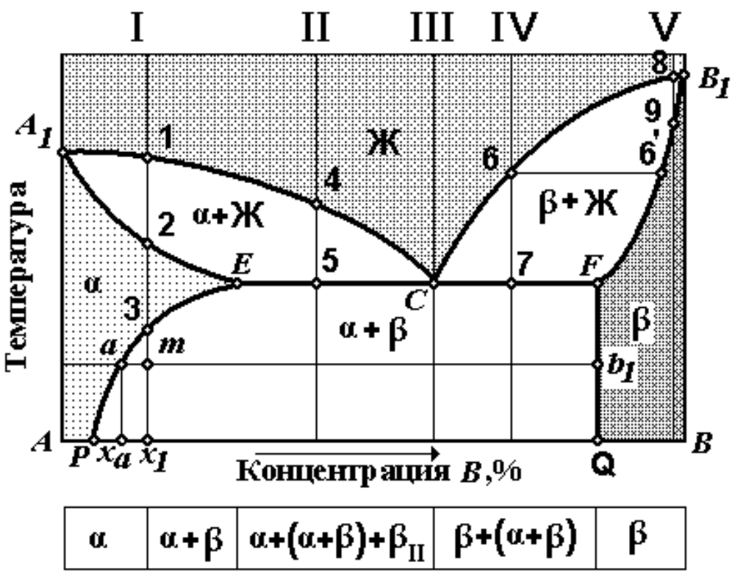
2.3. Диаграмма состояния сплавов, компоненты которых имеют ограниченную растворимость в твердом состоянии и образуют эвтектику
Рис. 8. Диаграмма состояния сплавов с ограниченной растворимостью.

Slide 28
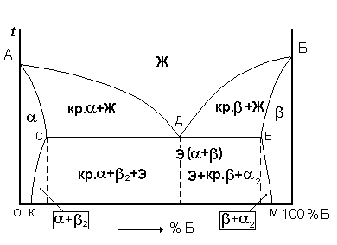
2.3. Диаграмма состояния сплавов, компоненты которых имеют ограниченную растворимость в твердом состоянии и образуют эвтектику
Линия АДБ – ликвидус диаграммы, линия АСДЕБ – солидус.
Области А-О-К-С-А и Б-М-Е-Б – области существования твердого раствора компонента Б в кристаллической решетке компонента А (α-фаза на диаграмме) и твердого раствора компонента А в кристаллической решетке компонента Б (обозначен на диаграмме как β-фаза) соответственно.
Область К-С-Д-Е-М – область существования механической смеси двух твердых растворов, α и β.
КС и ЕМ – линии предельной рас- творимости компонентов в кристаллической решетке растворителя – в зависимости от температуры.

Slide 29
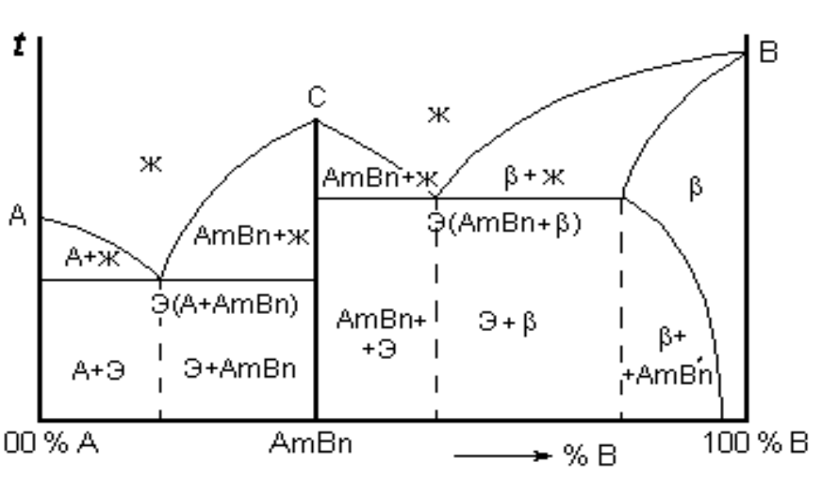
2.4. Диаграмма состояния для сплавов с устойчивым химическим соединением
Рис. 9. Диаграмма с химическим соединением.

Slide 30
2.4. Диаграмма состояния для сплавов с устойчивым химическим соединением
Компоненты сплава при определенном соотношении вступают в химическую реакцию и образуют устойчивое химическое соединение типа AmBn со своей собственной кристаллической решеткой.
На диаграмме состояния появляется вертикальная линия, соответствующая содержанию компонентов в химическом соединении, верхняя точка которой соответствует температуре плавления химического соединения AmBn.
Если обозначить соединение AmBn как компонент С, то диаграмма разделяется на две части, которые аналогичны уже рассмотренным диаграммам, за исключением того, что один из компонентов является химическим соединением.

Slide 31
2.4. Диаграмма состояния для сплавов с устойчивым химическим соединением
Часть I
Часть II
По аналогии с диаграммой для сплавов с ограниченной растворимостью компонентов β-фаза является твердым раствором химического соединения в кристаллической решетке компонента B.
Часть I диаграммы – простая эвтектическая диаграмма с нерастворимостью компонентов;
Часть II – эвтектическая диаграмма с ограниченной растворимостью компонента С (т.е. химического соединения AmBn) в решетке B.

Slide 32
2.4. Диаграмма состояния для сплавов с устойчивым химическим соединением
На практике химические соединения часто неустойчивы в интервале температур диаграммы, и тогда они во время нагрева, не доходя до плавления, превращаются в другие фазы.
Кроме того, в одной системе сплавов может находиться несколько химических соединений, которые образуют друг с другом и с чистыми компонентами различные варианты первых трех типов диаграмм состояния.

Slide 33
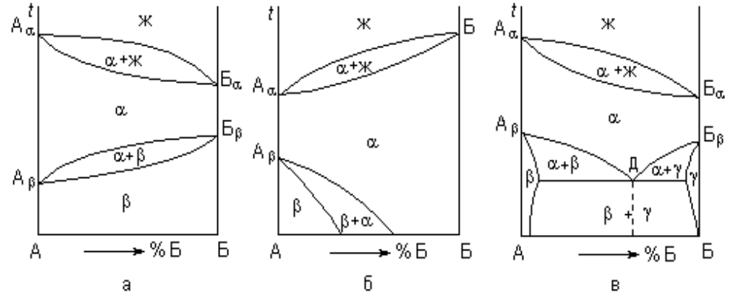
2.5. Диаграммы состояния для сплавов с полиморфным превращением компонентов
Рис. 10. Диаграммы с полиморфным превращением.
Если компоненты, образующие систему сплавов, имеют полиморфные превращения, то на диаграмме состояния это проявляется в виде системы линий ниже линии солидус.
На рис. 10 а и в оба компонента обладают полиморфизмом. Например, компонент А кристаллизуется при температуре А_{α} с образованием кристаллической решетки α, но при температуре А_{β} решетка меняется на β.

Slide 34
Рис. 10. Диаграммы с полиморфным превращением.
Низкотемпературные фазы на диаграммах выделяются из твёрдого раствора, а не из жидкости.
На рис. 10 в механическая смесь, подобная эвтектике, состоящая из одновременно выделяющихся из твёрдого раствора α в точке Д кристаллов β и γ, называется эвтектоидом.
На рис. 10 б приведена типичная диаграмма состояния для системы сплавов, в которой только компонент А обладает полиморфизмом.

Slide 35
3. Закономерности изменения свойств сплавов в зависимости от вида диаграммы
Как влияет состав сплавов на их физические и эксплуатационные свойства?
Оказывается, если известны свойства чистых компонентов и вид диаграммы состояния для заданной системы сплавов, то можно предсказать свойства любого сплава данной системы.
Впервые на зависимость между видом диаграммы и свойствами сплавов в равновесном состоянии указал Н.С. Курнаков.
Поэтому эти закономерности называются правилами Курнакова.

Slide 36
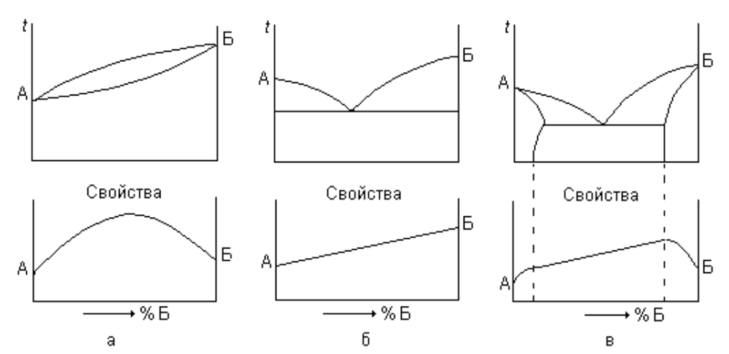
Сплавы - неограниченных твёрдых растворов: например, более высокие прочностные параметры, чем у чистых компонентов. Особенно - криволинейная зависимость изменения электр. сопротивления.
Сплавы – механические смеси: любое свойство сплавов по величине не будет превышать наибольшее значение и не будет ниже наименьшего значения этого же свойства чистых компонентов.
Сплавы - ограниченные твёрдые растворы: свойства в области твёрдого раствора - по криволинейной зависимости,
в области механической смеси ограниченных твёрдых растворов – по линейной зависимости.

